Slide 1



ST7 Groupe 1
Réalisé par
Bechir El Hannachi
Melek Ben Amor
Nicolas Lafaille
Maxime Nicaise
Encadré par
Anass Majji
Yann Lefeuvre

Slide 2


Présentation des Modèles
1

Slide 3
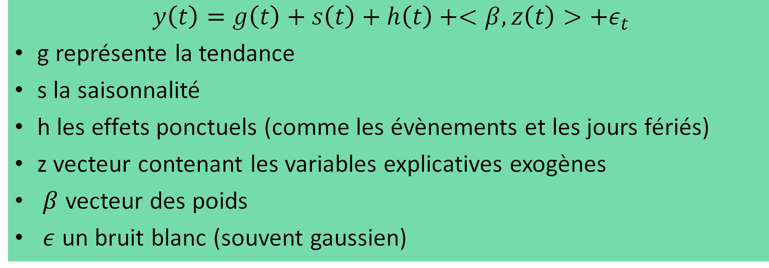
PROPHET
1. Présentation des modèles
$$y\left(t\right)=g\left(t\right)+s\left(t\right)+h\left(t\right)+<β,z\left(t\right)>+ε_{t}$$
g représente la tendance
s la saisonnalité
h les effets ponctuels (comme les évènements et les jours fériés)
z vecteur contenant les variables explicatives exogènes
$β$ vecteur des poids
$ε$ un bruit blanc (souvent gaussien)

Slide 4
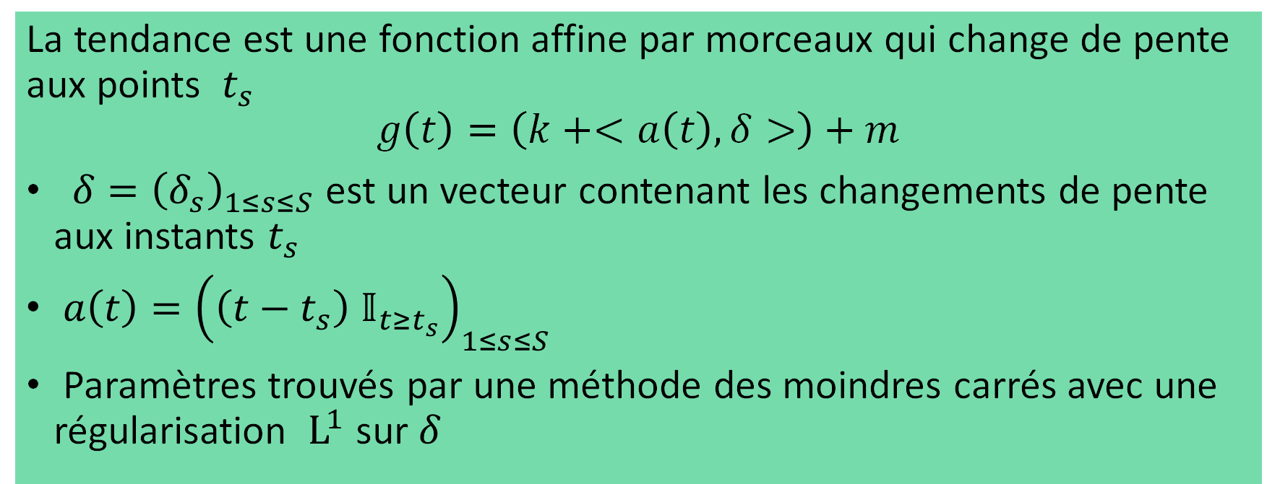
PROPHET - Modélisation de la tendance
1. Présentation des modèles
La tendance est une fonction affine par morceaux qui change de pente aux points $t_{s}$
$$g\left(t\right)=\left(k+<a\left(t\right),δ>\right)+m$$
$δ={\left(δ_{s}\right)}_{1≤s≤S}$ est un vecteur contenant les changements de pente aux instants $t_{s}$
$a\left(t\right)={\left(\left(t−t_{s}\right) 𝕀_{t≥t_{s}}\right)}_{1≤s≤S}$
Paramètres trouvés par une méthode des moindres carrés avec une régularisation $L^{1}$ sur $δ$

Slide 5
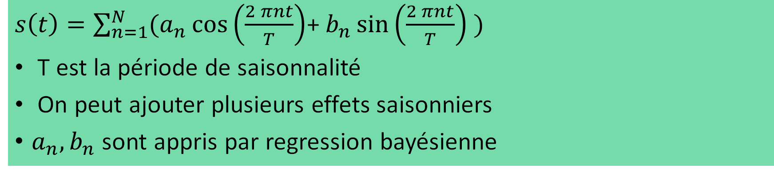
PROPHET - Modélisation de la saisonnalité
1. Présentation des modèles
$s\left(t\right)=\sum_{n=1}^{N}{(a_{n}\cos\left(\frac{2 πnt}{T}\right)}$+ $b_{n}\sin\left(\frac{2 πnt}{T}\right) )$
T est la période de saisonnalité
On peut ajouter plusieurs effets saisonniers
$a_{n}, b_{n}$ sont appris par regression bayésienne

Slide 6

PROPHET - Modélisation des effets ponctuels
1. Présentation des modèles
$$h\left(t\right)=\sum_{i=1}^{H}{α_{i}𝕀_{t=t_{i}}}$$
$t_{i}$ sont les événements (prédéfinis)

Slide 7
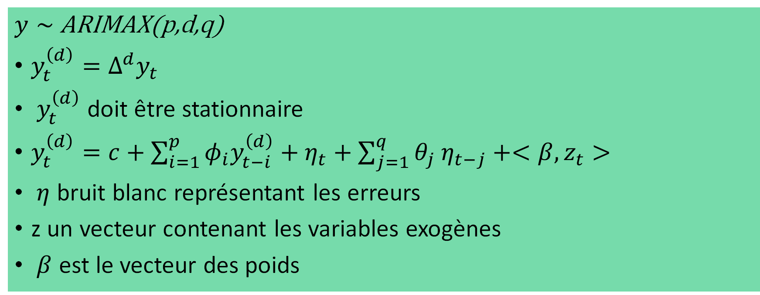
ARIMAX
1. Présentation des modèles
$y∼$ARIMAX(p,d,q)
$y_{t}^{\left(d\right)}=Δ^{d}y_{t}$
$y_{t}^{\left(d\right)}$ doit être stationnaire
$y_{t}^{\left(d\right)}=c+\sum_{i=1}^{p}{φ_{i}y_{t−i}^{\left(d\right)}+η_{t}+\sum_{j=1}^{q}{{θ_{j} η}_{t−j}+<β,z_{t}>}}$
$η$ bruit blanc représentant les erreurs
z un vecteur contenant les variables exogènes
$β$ est le vecteur des poids

Slide 8
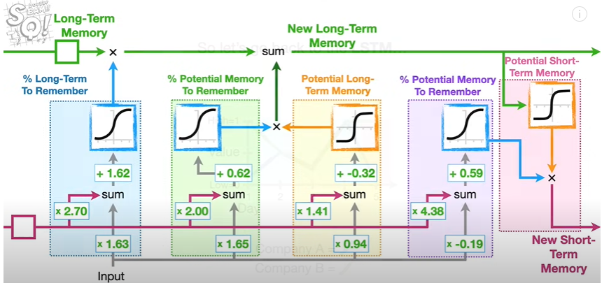
LSTM
1. Présentation des modèles

Slide 9

LSTM
1. Présentation des modèles
Les différentes portes dans un LSTM
Un LSTM possède trois portes principales qui régulent le flux d'information :
Porte d'oubli ($f_{t}$​) : Détermine quelle partie de l'ancienne mémoire doit être oubliée.
$$f_{t} =σ(W_{f}⋅ [h_{t−1}, x_{t}] + b_{f})$$
La fonction sigmoïde génère des valeurs entre 0 et 1 indiquant la quantité d’information à oublier
Porte d'entrée ($i_{t}$​) : Décide quelles nouvelles informations doivent être ajoutées à la mémoire.
$$i_{t} =σ\left(W_{i}⋅ \left[h_{t−1}, x_{t}\right]+ b_{i}\right)$$
$${\tilde{C}}_{t} = tanh \left(W_{C}⋅ \left[h_{t−1}, x_{t}\right]+ b_{C}\right)$$
La mémoire est mise à jour selon l’équation:
$$C_{t} = f_{t}⊙ C_{t−1} + i_{t}⊙{\tilde{C}}_{t}$$
Porte de sortie ($o_{t​}$) : Contrôle la partie de la mémoire qui sera envoyée à la sortie.
$$o_{t} =σ\left(W_{o}⋅ \left[h_{t−1}, x_{t}\right]+ b_{o}\right)$$
$$h_{t} = o_{t}⊙ tanh(C_{t})$$

Slide 10
Pré traitement des données
2

Slide 11

Fusion des datasets
2. Pré traitement des données
1
2
Correspondances:
SHON : surface_(SHON)
estimation_ges : Emission_GES_kgCO2/m2/an
…

Slide 12

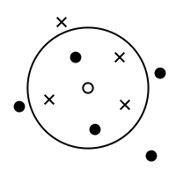

2. Pré traitement des données
1
2
3
4
Elimination des valeurs aberrantes
Traitement des NaN
Imputation valeurs numériques manquantes
Imputation secteurs d’activité
NaN 0

Slide 13
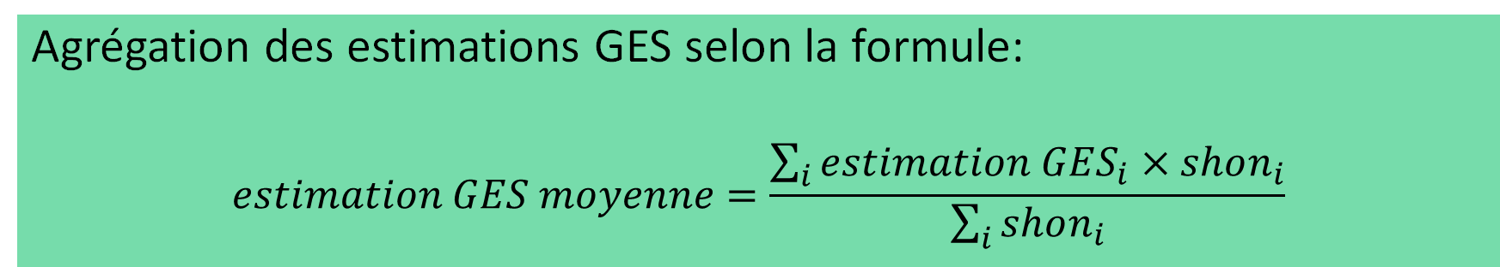
2. Pré traitement des données
Séparation en 4 dataframes selon le secteur d’activité.
Agrégation des estimations GES selon la formule:
$$estimation GES moyenne=\frac{\sum_{i}{estimation GES_{i}×shon_{i}}}{\sum_{i}{shon_{i}}}$$

Slide 14
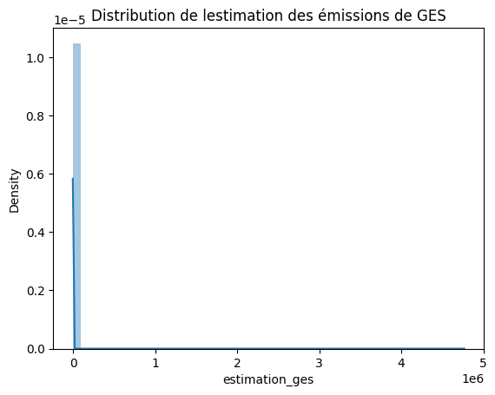
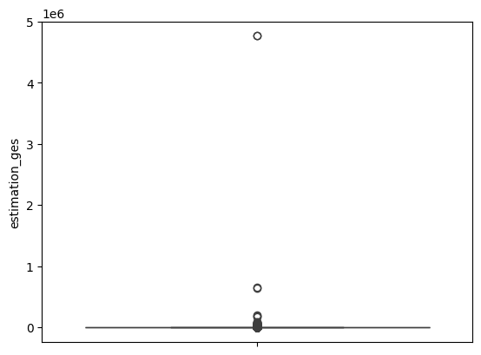
2. Pré traitement des données
Suppression des outliers
Avant

Slide 15
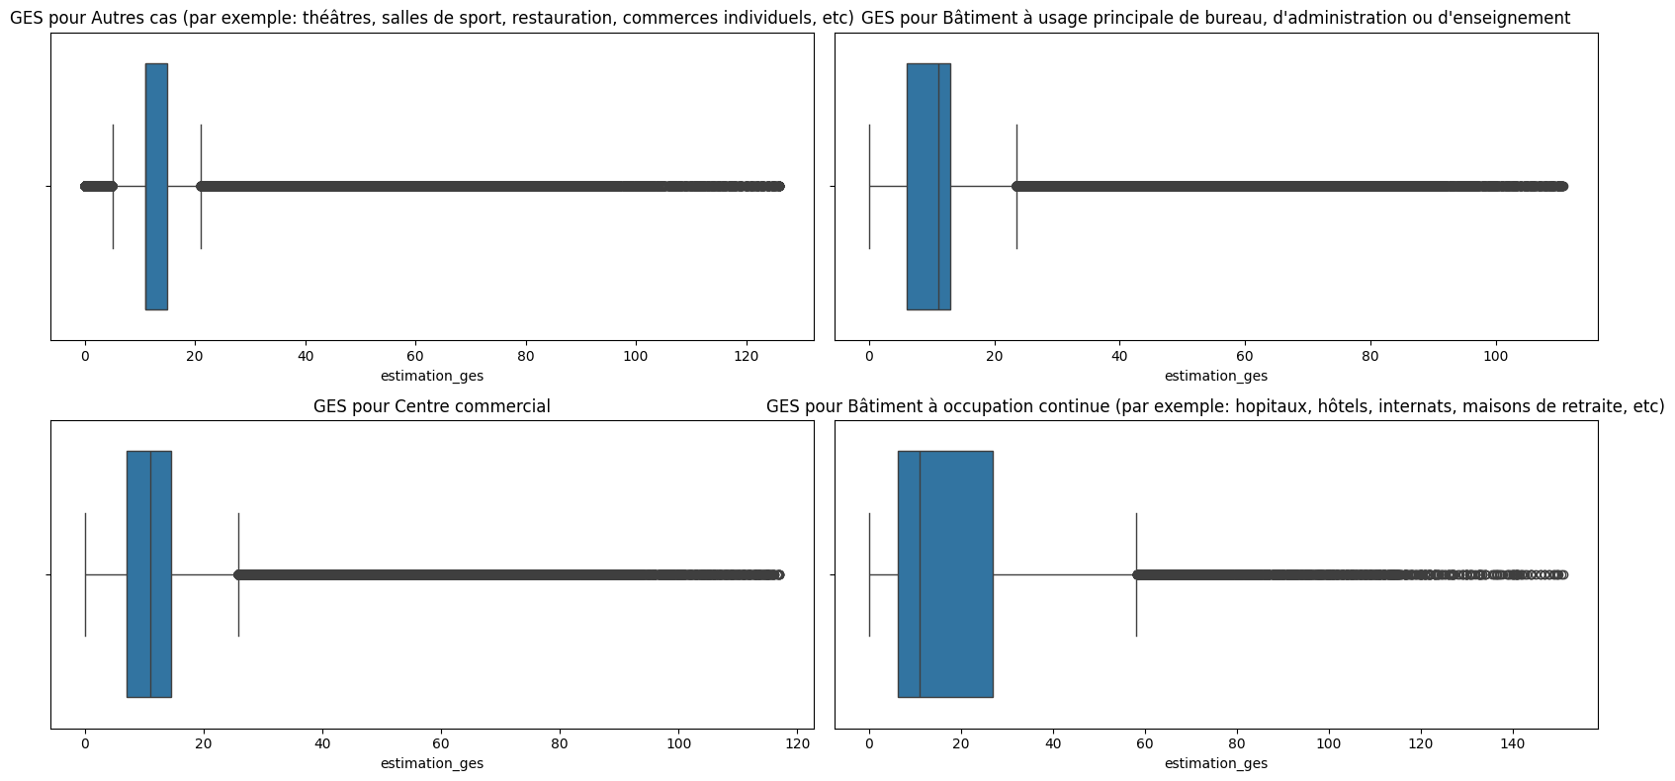
2. Pré traitement des données
Suppression des outliers
Après

Slide 16
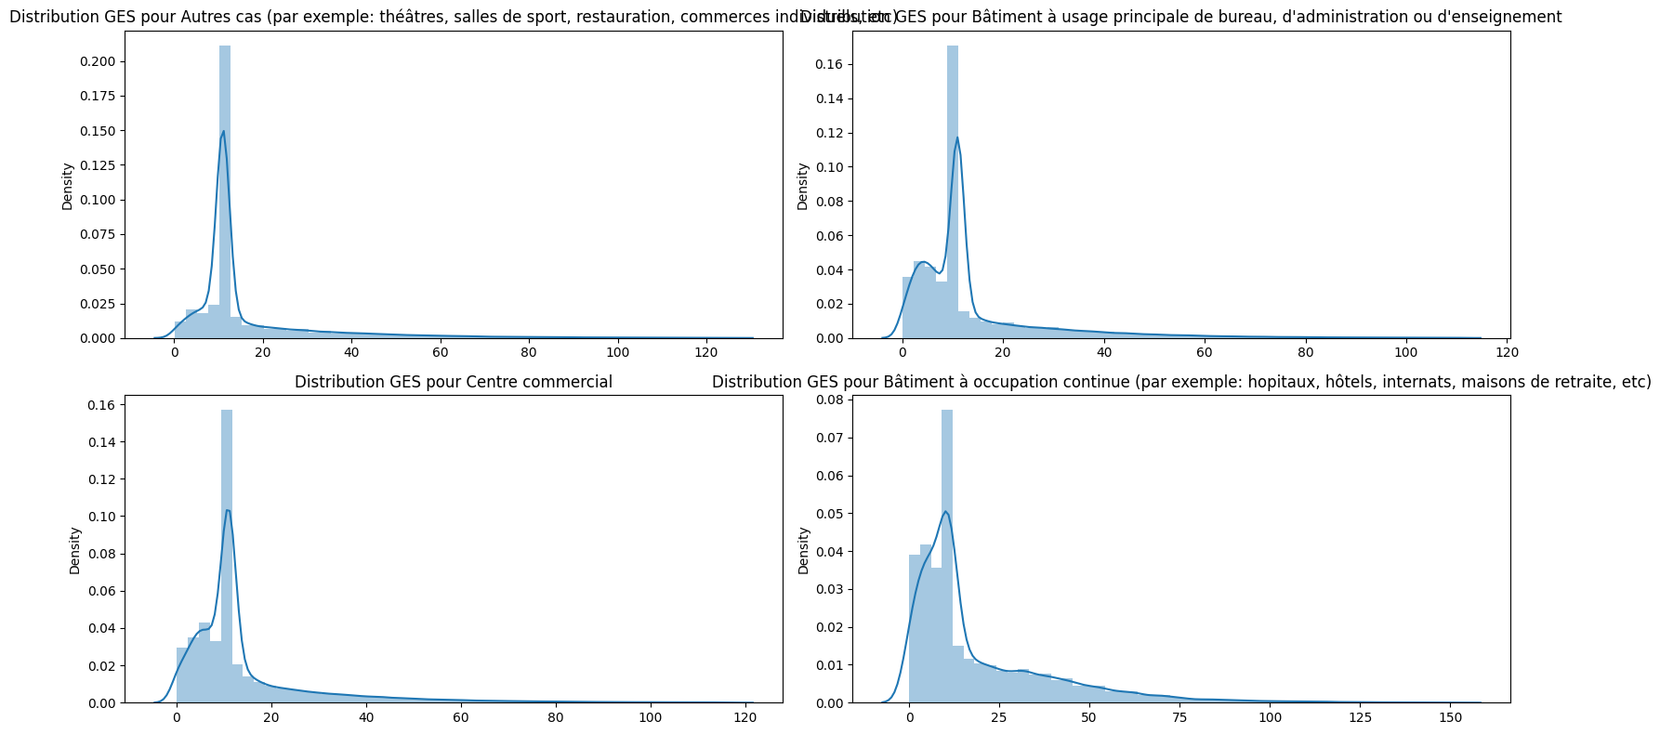
2. Pré traitement des données
Après

Slide 17
Résultats des Modèles
3

Slide 18
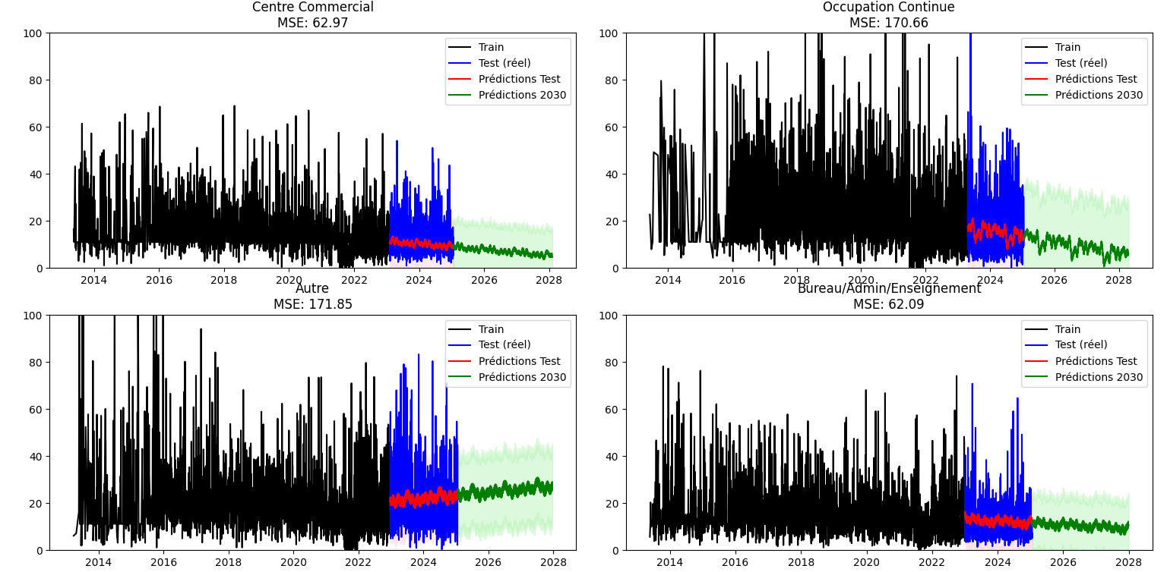
Prévision jour par jour
1. Une première approche
PROPHET
Résultats:
Les données sont trop bruitées pour que le modèle puisse performer.

Slide 19
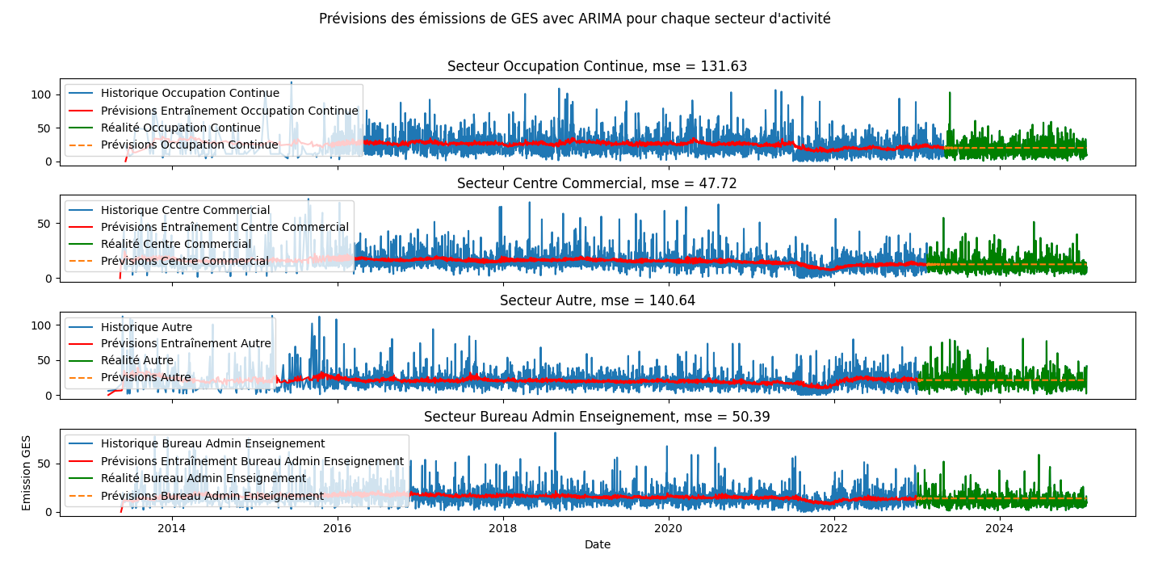
Prévision jour par jour
1. Une première approche
ARIMA
Résultats:
Mêmes observations que pour PROPHET.

Slide 20
Problématique
L’agrégation des données jour par jour ne peut pas fonctionner.
On agrège mois par mois.

Slide 21
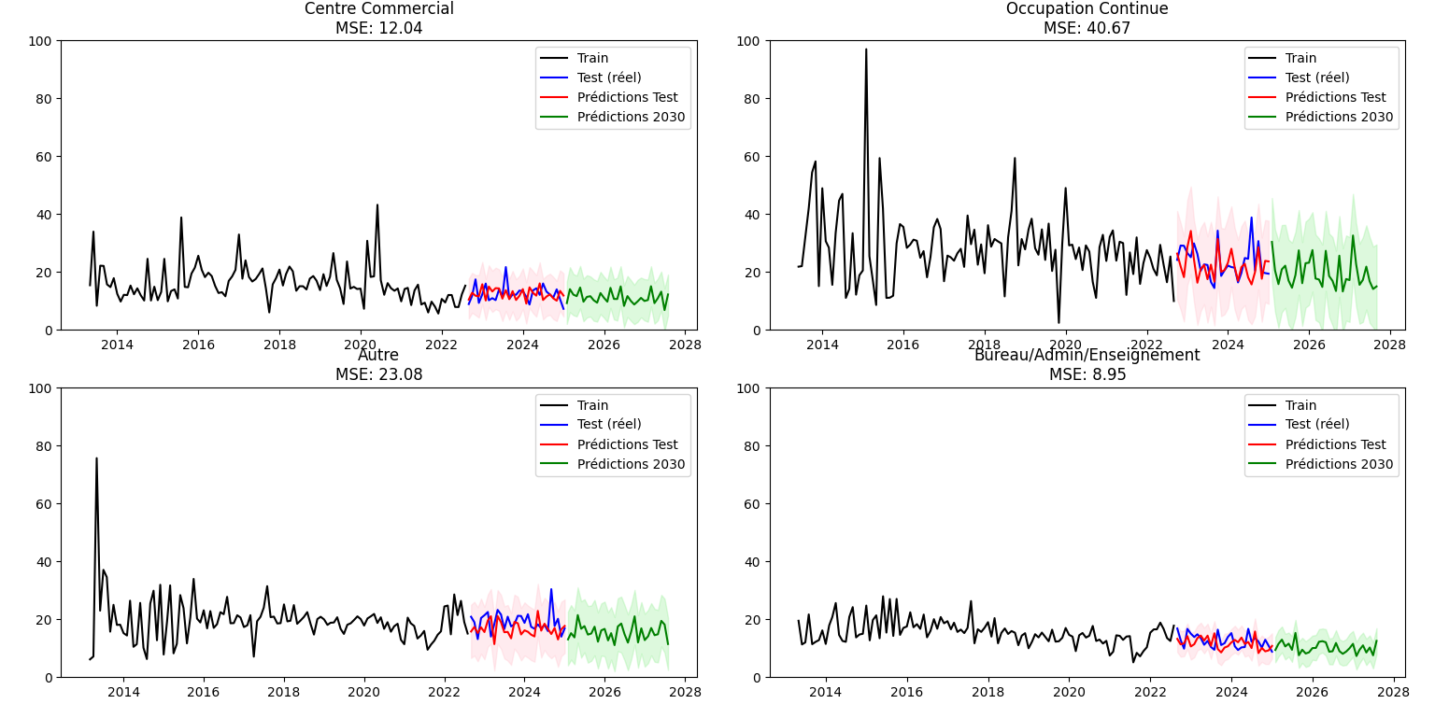
Prévision mois par mois
1. Agrégation mois par mois
PROPHET

Slide 22
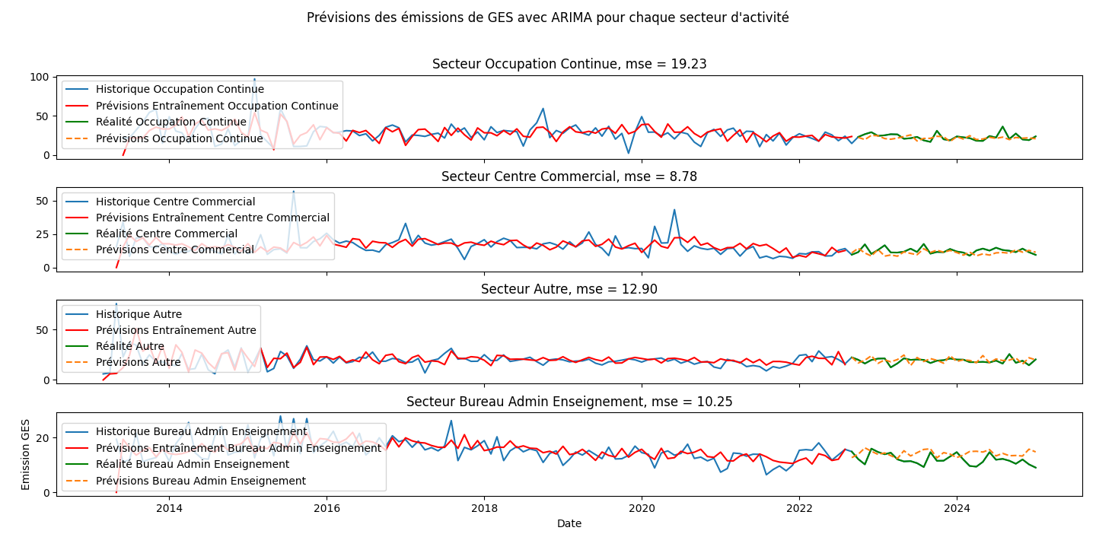
Prévision mois par mois
1. Agrégation mois par mois
ARIMA

Slide 23
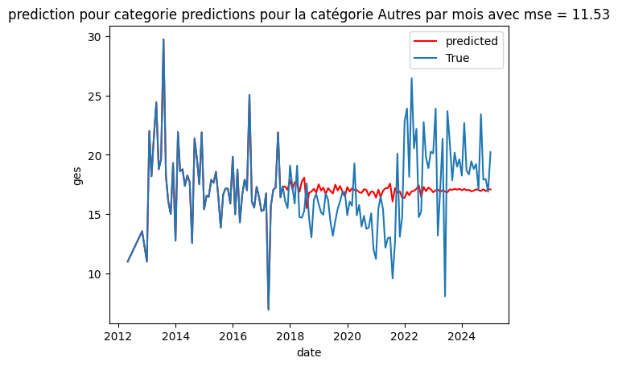
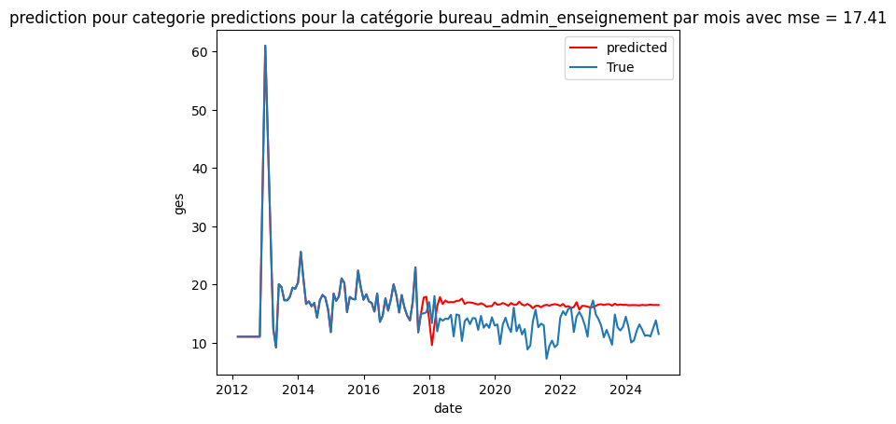
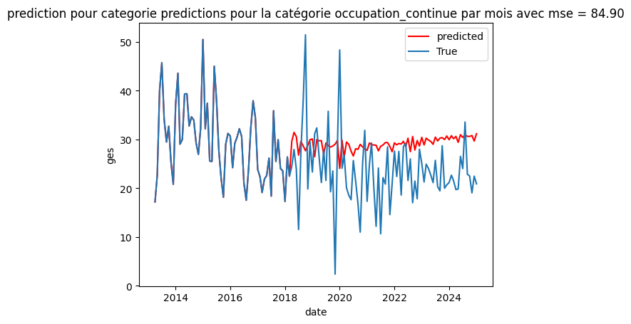
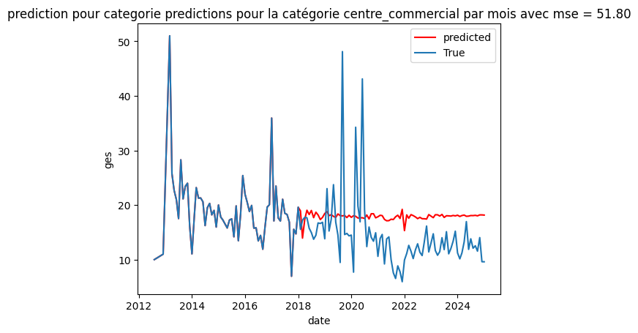
Prévision mois par mois
1. Agrégation mois par mois
LSTM

Slide 24
Recherche de variables explicatives
4

Slide 25
Recherche de variables explicatives
Production totale renouvelable
Prix annuels moyens du gaz et de l’électricité
Part du renouvelable dans le mix énergétique

Slide 26
Construction de portefeuilles
5

Slide 27
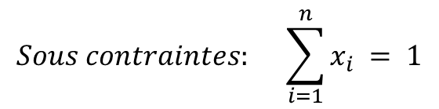
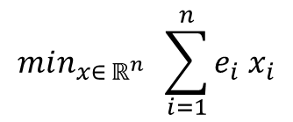

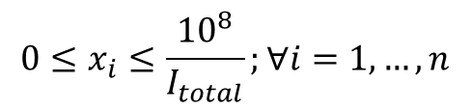
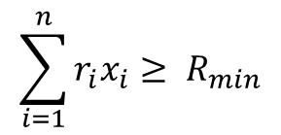
1. Approche de programmation linéaire
On minimise les émissions moyennes de notre portefeuille (pondérée par l’investissement) en garantissant un rendement minimum et un investissement maximum de 100 millions d’euros par actif.
$$min_{x∈ ℝ^{n}} \sum_{i=1}^{n}{e_{i} x_{i}}$$
$$Sous contraintes: \sum_{i=1}^{n}{x_{i}} = 1$$
$$\sum_{i=1}^{n}{r_{i}x_{i}}≥ R_{min}$$
$$0≤x_{i}≤\frac{{10}^{8}}{I_{total}};∀i=1,…,n$$
$x_{i}$ : investissement dans l’actif i
$e_{i}$ : émissions de GES associées à l’actif I
$r_{i}$ : rendement attendu de l’actif i
$R_{min}$: rendement minimum requis
$I_{total}$: investissement total alloué
n : nombre d’actifs dans le portefeuille

Slide 28
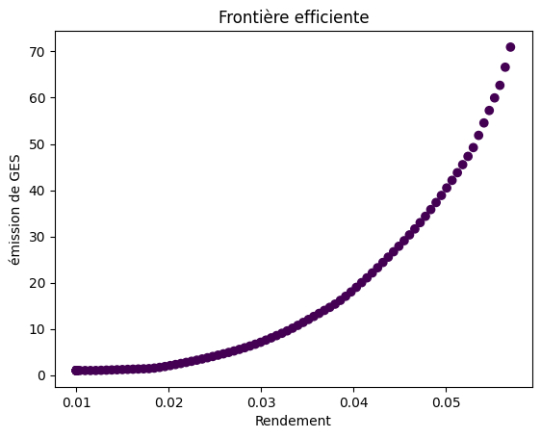
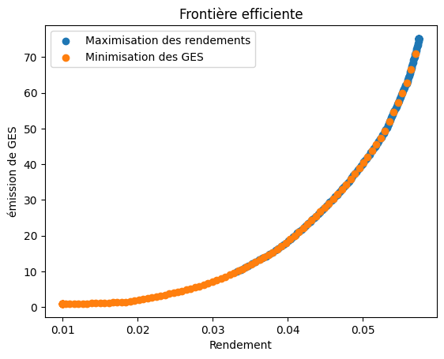
1. Approche de programmation linéaire

Slide 29
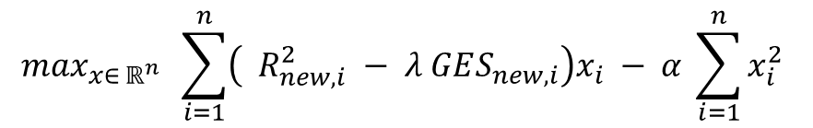
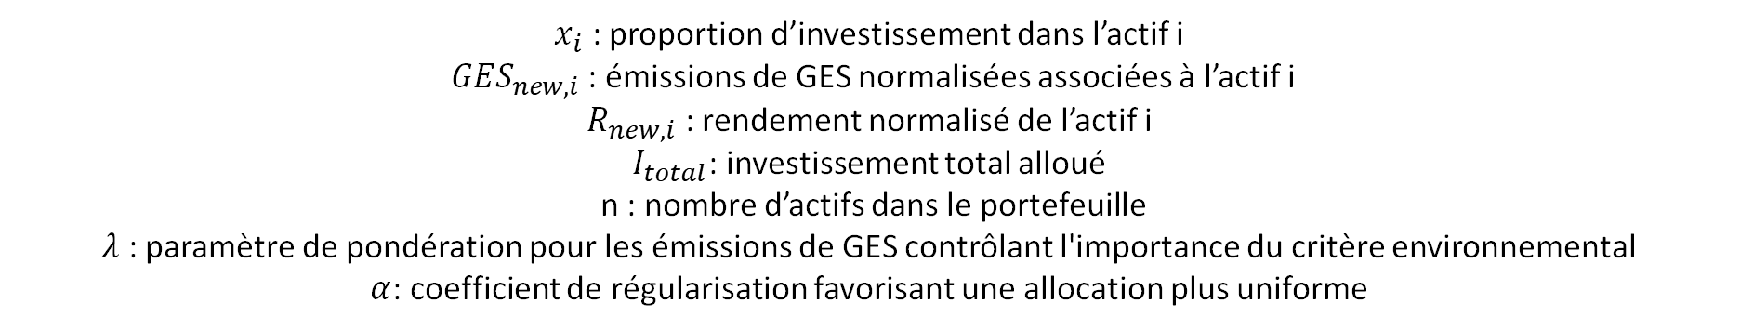

2. Autre approche
On maximise une fonction combinant le rendement au carré et les émissions de GES pondérées en ajoutant un terme de régularisation $L^{2}$ pour favoriser la diversification des investissements.
$$\max_{x∈ ℝ^{n}} \sum_{i=1}^{n}{\left( R_{new,i}^{2} − λ GES_{new,i}\right)x_{i} − α \sum_{i=1}^{n}{x_{i}^{2}} }$$
$$Sous contraintes: \sum_{i=1}^{n}{x_{i}} = 1$$
$$x_{i}≥0;∀i=1,…,n$$
$x_{i}$ : proportion d’investissement dans l’actif i
${GES}_{new,i}$ : émissions de GES normalisées associées à l’actif i
$R_{new,i}$ : rendement normalisé de l’actif i
$I_{total}$: investissement total alloué
n : nombre d’actifs dans le portefeuille
$λ$ : paramètre de pondération pour les émissions de GES contrôlant l'importance du critère environnemental
$α$: coefficient de régularisation favorisant une allocation plus uniforme

Slide 30
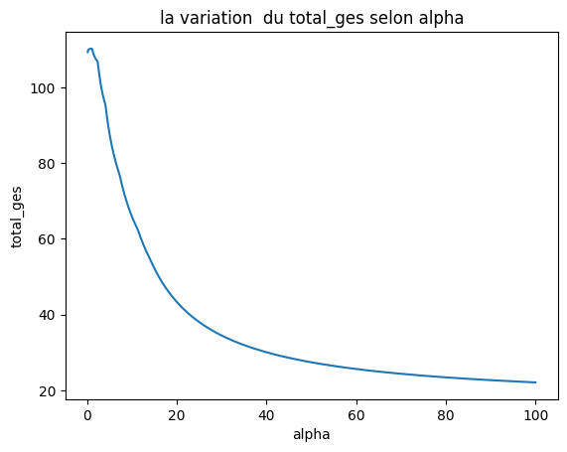

2. Autre approche
$$λ={10}^{−3}$$

Slide 31
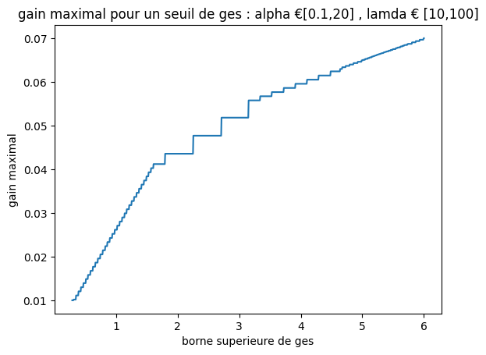
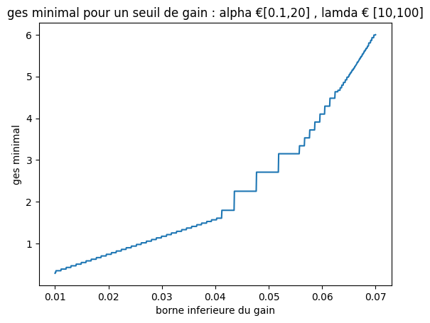
2. Autre approche

Slide 32
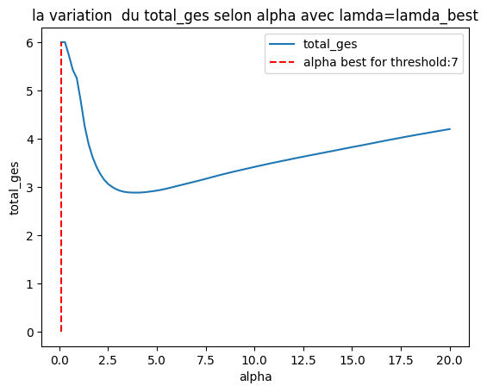
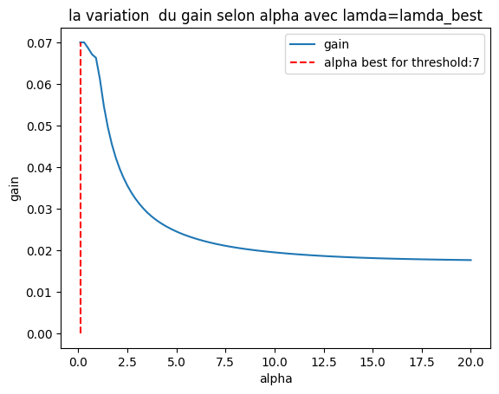
2. Autre approche

Slide 33
Merci !

Slide 34
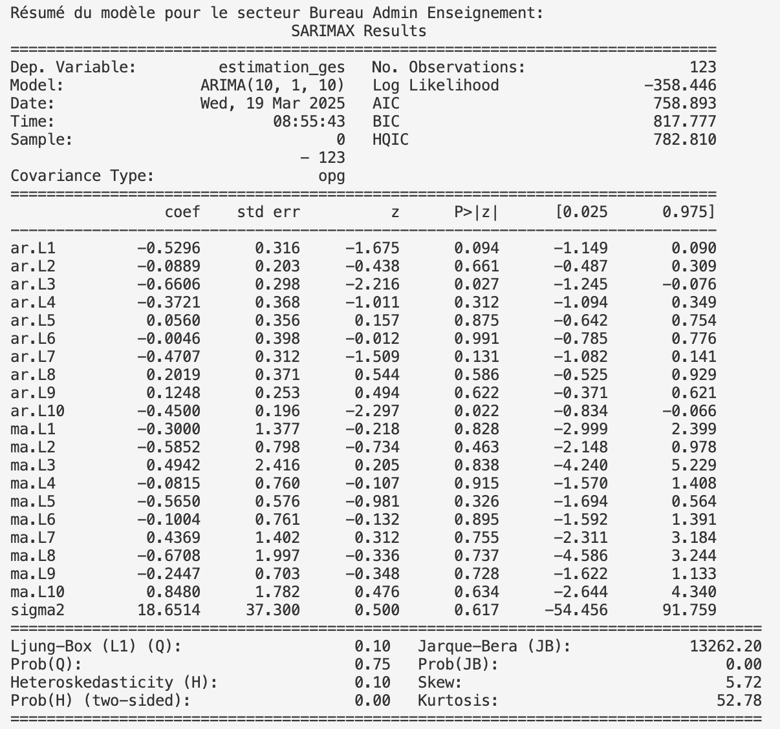
Annexe 1 – coefficients ARIMA

